Slide 1
Bohemistika pro cizince
Ústav bohemistiky pro cizince a komunikace neslyšících

Slide 3
Obsah prezentace
Přivítání účastníků Dne otevřených dveří, základní představení historie a koncepce ústavu (doc. PhDr. Milan Hrdlička CSc., garant oboru)
Představení ÚBN (programy vědecké aktivity, členové, web)
Představení studijních programů ÚBN (Bc., NMgr., obecná část + přijímací zkouška)
Koncepce studijního programu Bc.
Koncepce studijního programu NMgr.
Přípravný online kurz
Doprovodné aktivity se studenty ÚBN
Studentský spolek zahraničních bohemistů
Prostor pro otázky účastníků Dne otevřených dveří

Slide 4
1. Přivítání účastníků Dne otevřených dveří
doc. PhDr. Milan Hrdlička – garant oboru Bohemistika pro cizince

Slide 5
2. Představení ÚBN
Mgr. Adrian Jan Zasina, Ph.D. - ředitel Ústavu bohemistiky pro cizince a komunikace neslyšících

Slide 6
Programy realizované na ÚBN
Zaměřuje se na výuku a výzkum češtiny jako cizího jazyka
Realizuje:
Přípravný bohemistický program Česká studia
https://czechstudies.ff.cuni.cz/cs/
Bc. a NMgr. studijní program
https://ubn.ff.cuni.cz/studium/
Kurzy českého jazyka a kultury pro zahraniční stážisty FF UK
https://ubn.ff.cuni.cz/kurzy/kurzy-cestiny/prijizdejici-studenti/
Letní školu slovanských studií
http://lsss.ff.cuni.cz/
Pravidelné Mezinárodní sympozium o češtině jako cizím jazyku
https://bohemistika.sympozium.ff.cuni.cz/

Slide 7
Vědecké aktivity Sekce bohemistiky pro cizince
Členové sekce se v současné době podílejí na vědeckých projektech v oblasti:
Lingvistického popisu češtiny,
Didaktického popisu češtiny pro nerodilé mluvčí,
Konstruování a didaktického využití tzv. žákovských korpusů,
Literární teorie,
Analýzy diskurzu.
Podrobnosti na https://ubn.ff.cuni.cz/veda-a-vyzkum/profilove-projekty/

Slide 8
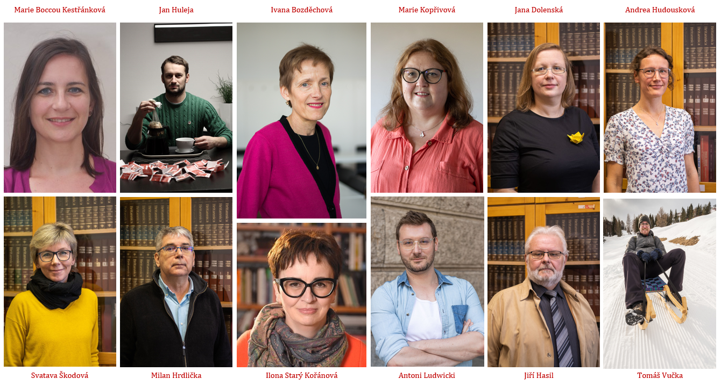
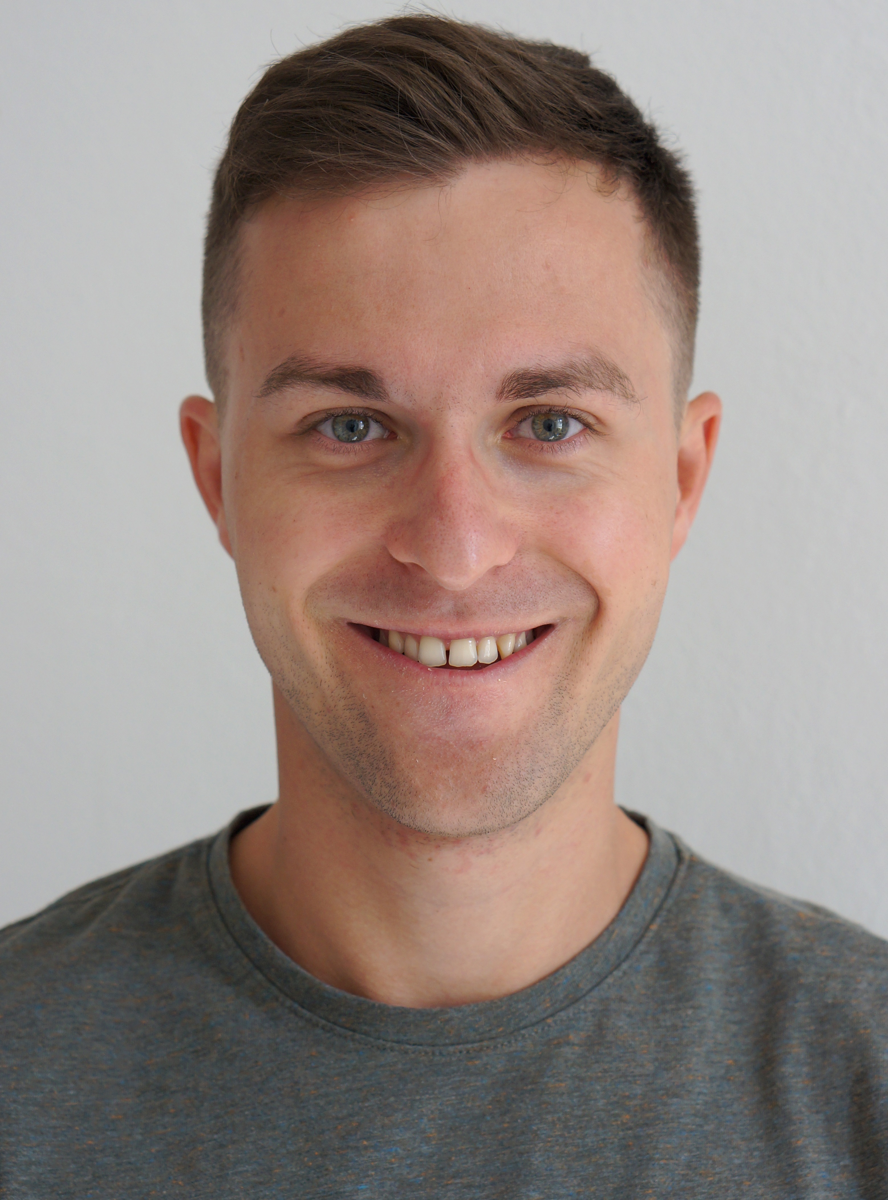
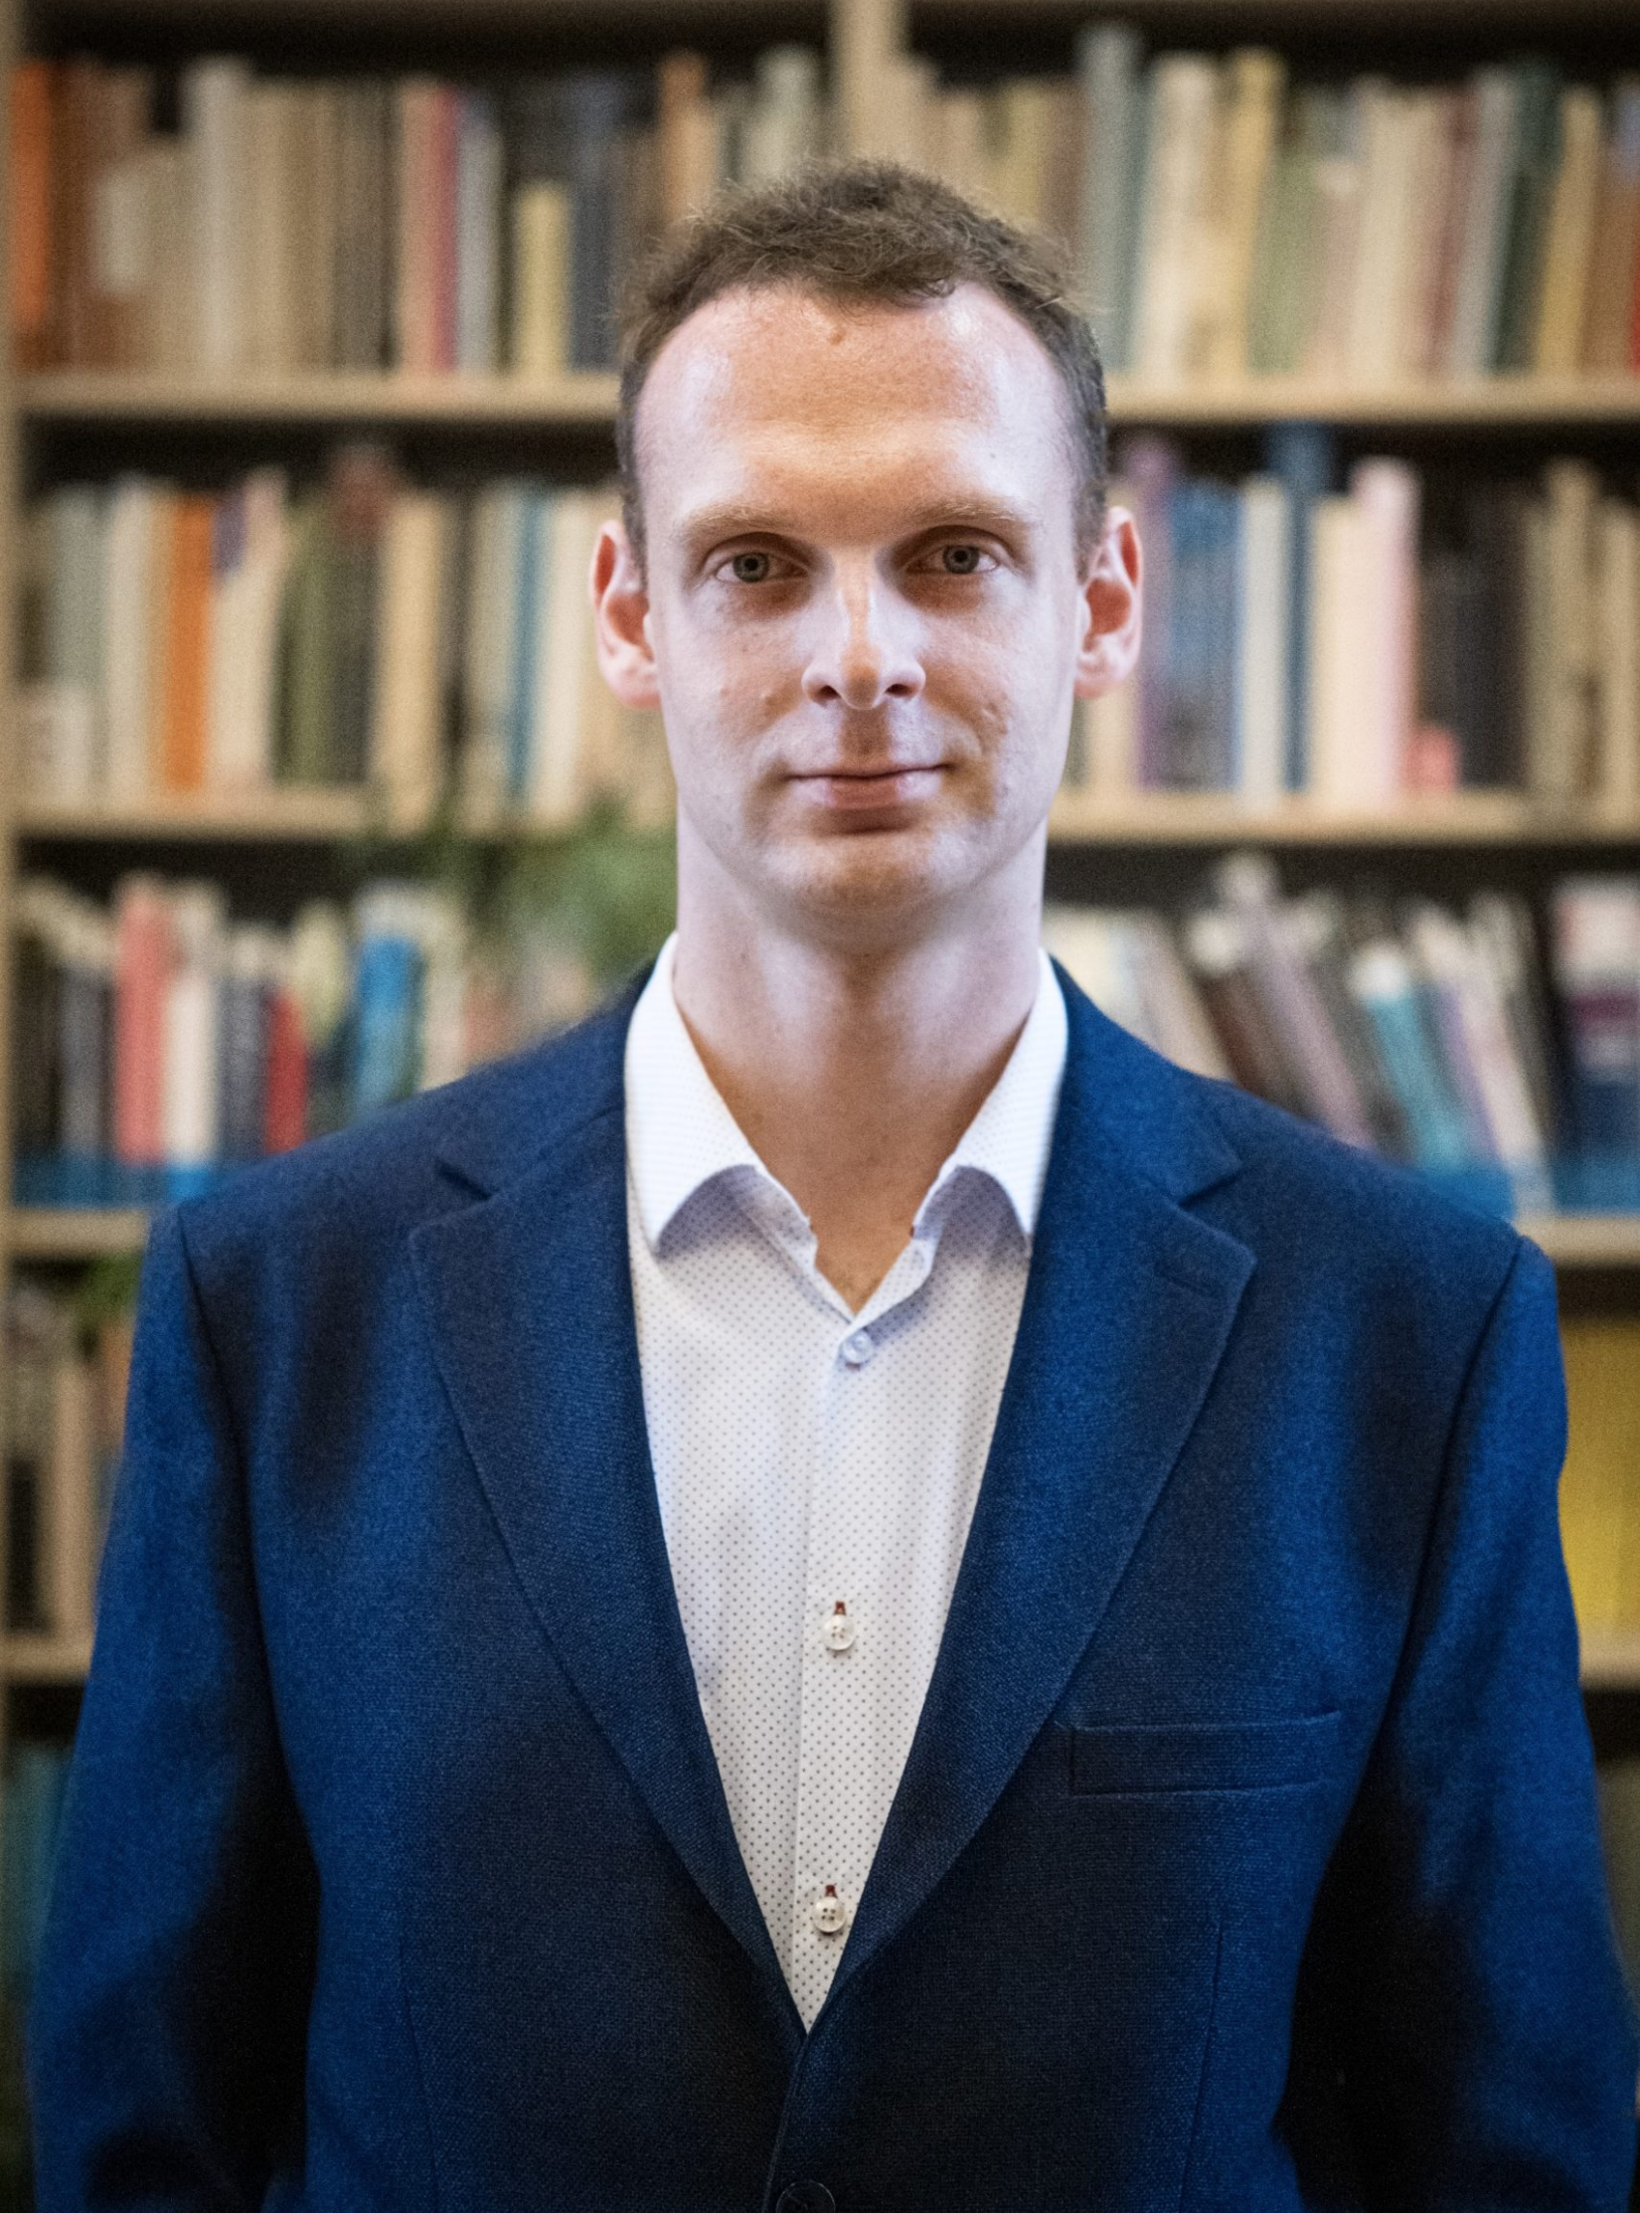
Členové SBC
Setkáte se s předními odborníky oboru čeština pro cizince.
Mnohé z nich znáte jako autory učebnic a dalších bohemistických publikací.
Mgr. Adrian Zasina, Ph.D. David Vojtíšek
ředitel ÚBN sekretář ÚBN

Slide 9
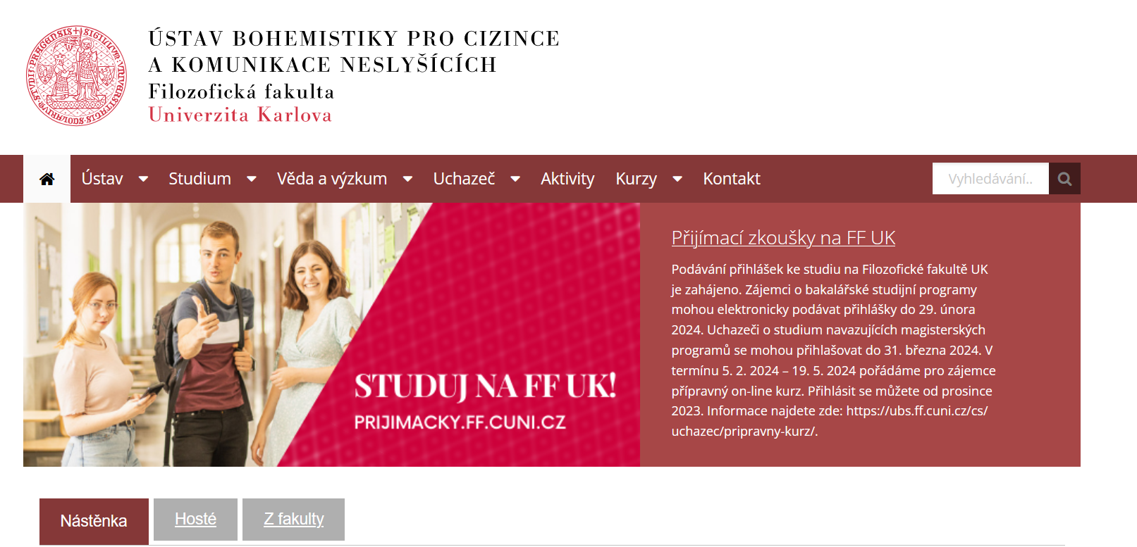
Podrobné informace najdete na webových stránkách ústavu ubn.ff.cuni.cz ubs.ff.cuni.cz

Slide 10
Studijní program Bohemistika pro cizince
Komu je určen?
Zahraničním studentům a cizincům žijícím v ČR.
Uchazečům, jejichž mateřským jazykem není čeština.

Slide 11
Charakteristika studijního programu
Vychází z oborů: lingvistika, literatura, historie.
Cíl: připravit absolventy se znalostí českého jazyka a české kultury
Na Bc. program navazuje magisterské studium Bohemistika pro cizince nebo si můžete vybrat další obory na FF UK.
Po absolvování NMgr. programu můžete pokračovat v doktorském studiu na FF UK.

Slide 12
Jaké odborné ZNALOSTI získáte?

Slide 13
ZNALOSTI
Ucelené znalosti teoretického lingvistického popisu současného ČJ:
foneticko-fonologické, mluvnické, lexikální.
Odpovídající znalost české literatury
v sociokulturním a historickém kontextu.
Základní znalost české historie a českých reálií.
Přehled o struktuře oboru bohemistika
o aktuálních problémech,
trendech,
osobnostech jednotlivých bohemistických disciplín.
Znalost principů a metod komunikační jazykové výuky.
Aktivní znalost českého jazyka s důrazem na:
recepci odborných textů,
kultivovaný samostatný řečový projev v mluvené podobě,
aktivní zvládnutí odborného stylu v písemné podobě.

Slide 14
Jaké DOVEDNOSTI získáte?

Slide 15
DOVEDNOSTI
řečové dovednosti na úrovni C1 podle SERR
ústní i písemná komunikace,
čtení a poslech s porozuměním.
Dovednost využít odborných znalostí k rozboru textů různých funkčních stylů a k analýze literárního díla.
Dovednost kritického myšlení ve filologické sféře a zaujetí podloženého stanoviska ke konkrétním filologickým problémům.
Dovednost pracovat s filologickými nástroji
učebnicemi, gramatikami, slovníky, korpusy a dalšími elektronickými databázemi,
Aktivní znalost jednoho dalšího cizího (tj. nemateřského) jazyka.

Slide 16
Přijímací zkouška https://ubn.ff.cuni.cz/uchazec/bakalarske-studium/bohemistika-pro-cizince/ přijímací zkouška: dvoukolová (písemná a ústní)
kolo – PÍSEMNÁ ČÁST (60 minut)
distanční v systému Moodle test (max. 50 b.)
jednotlivé části testů:
gramaticko-lexikální test (max. 25 b.)
poslech s porozuměním (max. 15 b.)
kulturně-literární (max. 10 b.)
Při písemné části zkoušky nejsou povoleny slovníky a další online pomůcky.
Do 2. kola dvoukolové přijímací zkoušky postupuje uchazeč, který v 1. kole získal 25 bodů a více v prvním kole.
2. kolo – ÚSTNÍ ČÁST (cca 10 minut)
distančně formou videokonference (max. 50b.)
kritéria hodnocení mluveného projevu:
schopnost souvislého mluveného projevu ve spisovné češtině (max. 10 b.)
diskuse nad seznamem četby (max. 10 b.)
diskuse nad písemnou částí testu (max. 10 b.)
motivace a zájem o obor (max. 20 b.)
V rámci ústní části mohou být uchazeči kladeny otázky týkající se nejen české literatury, ale i českých reálií, české historie a kultury obecně.
Seznam přečtených titulů české literatury: cca 5 knižních titulů tzv. krásné literatury + uvádí se jazyk, v jakém byla kniha přečtena.
POZOR! 0d písemné části přijímací zkoušky může být upuštěno na základě úspěšně absolvovaného přípravného kurzu.
Podrobnosti na https://ubn.ff.cuni.cz/uchazec/bakalarske-studium/bohemistika-pro-cizince/pripravny-kurz/

Slide 17
Povinné předměty
Skupiny předmětů
Vybrané problémy ČJ
Kulturně-historické a literární aspekty české společnosti
ČJ v kontextu a souvislostech
Z každé skupiny si vybíráte předměty, které vás zajímají.
Moduly
Vybíráte si 1 modul.
lingvistika
česká literatura
český film
české divadlo
Volitelné předměty z celé FF

Slide 18
Povinné předměty, příklady
Fonologie ČJ pro cizince
ČJ ortografie pro cizince
Morfologie
Lexikologie
Syntax
Stylistika
Gramatická cvičení
Interpretace českých literárních textů
Česká kultura a literatura 19.st.
Česká kultura a literatura 20.st.
České reálie
Přehled českých dějin

Slide 19
Moduly
Možnost studijní specializace: lingvistika, literatura, film, divadlo
Výběr jednoho modulu
Připraví vás na studium dané specializace v NMgr.

Slide 20
Moduly ,10 hodin, příklady
Lingvistický modul
Základy ČJ frazeologie a idiomatiky
Aplikovaná lingvistika
Produkce a percepce odborného textu
Modul česká literatura
Český symbolismus a dekadence
Poetika díla B. Hrabala
Close Reading: Básnické dílo O. Březiny
Český film
Opera a film
Český dokumentární film
Dějiny animovaného filmu
České divadlo
Dějiny českého divadla
Teatrologická exkurze
Performance analysis

Slide 21
5. Koncepce studijního programu NMgr.

Slide 22
Přijímací zkouška NMgr. studijní program https://ubn.ff.cuni.cz/uchazec/navazujici-magisterske-studium/bohemistika-pro-cizince/ přijímací zkouška: dvoukolová (písemná a ústní)
kolo – PÍSEMNÁ ČÁST (60 minut)
distanční v systému Moodle
test (max. 50 b.)
jednotlivé části testů:
gramaticko-lexikální test (max. 20 b.)
kulturně-literární test (max. 15 b.)
porozumění populárně naučnému textu (max. 15 b.)
Při písemné části zkoušky nejsou povoleny slovníky a další online pomůcky.
Do 2. kola dvoukolové přijímací zkoušky postupuje uchazeč, který v 1. kole získal 25 bodů a více v prvním kole.
2. kolo – ÚSTNÍ ČÁST (cca 10 minut)
distančně formou videokonference (max. 50 b.)
diskuse nad seznamem četby (max. 20 b.)
schopnost souvislého mluveného spisovného projevu ve spisovné češtině (10 b.)
motivace a zájem o obor (20 b.)
Seznam přečtených titulů české literatury
min. 20 titulů tzv. krásné literatury v českém jazyce a
odborné jazykovědné a literárněvědné literatury (rozsah nespecifikován)

Slide 23
Povinné předměty
Skupiny předmětů
Diplomový seminář
Český jazyk
Česká literatura
Český jazyk a korpus
Česká kultura a reálie
Z každé skupiny si vybíráte předměty, které vás zajímají.
Volitelné předměty z celé FF

Slide 24
Povinné předměty, příklady
Kultura mluveného projevu
Teoretické a praktické problémy českého jazyka gramatické
Teoretické a praktické problémy českého jazyka lexikální a stylistické
Frazeologie a idiomatika češtiny
Česká kultura od roku 1939 do současnosti
Vybrané problémy české kultury a literatury 20. století
Úvod do literární historie a estetiky: metodologie, koncepty a teorie 19. a 20. století
Typologie současných slovanských jazyků
Současná jazyková situace ve slovanských jazycích v porovnání s češtinou
Současné reálie ČR

Slide 25
6. Přípravný on-line kurz pro Bc. program
Chcete se odpovědně připravit na přijímací řízení?
Máte možnost účastnit se semestrálního přípravného 3. 2. 2025 – 19. 5. 2025
Asynchronní nácvik (Moodle) + synchronní konzultace ke každé kapitole (MS Teams)
Rozsah:
Celkově = (min. 80 hodin samostudia podle zadaných materiálů 15 týdnů + 9 hodin online konzultací)
1 téma = 2 týdny individuální práce s materiály, (min. 10 studijních hodin, závěrečná zkouška/test, zpětná vazba k dosaženým výsledkům + 60 min. konzultace pro každé téma s vyučujícím daného tématu).
Témata:
GRAMATICKÝ PLÁN JAZYKA: MOFROLOGIE A SYNTAX LEXIKÁLNÍ PLÁN JAZYKA INTERPRETACE TEXTU: MLUVENÝ TEXT DOVEDNOST PSANÍ: ESEJ TZV. REÁLIE ČESKÉ REPUBLIKY ČESKÁ LITERATURA
Podrobné informace: https://ubn.ff.cuni.cz/uchazec/bakalarske-studium/bohemistika-pro-cizince/pripravny-kurz/

Slide 26
7. Doprovodné aktivity se studenty ÚBN

Slide 27
Studium není jen sezení na přednáškách a v knihovně. Spolu se studenty připravujeme mnoho doprovodných akcí.

Slide 28
Zajímavosti a informace o akcích najdete na Facebooku ÚBN

Slide 29
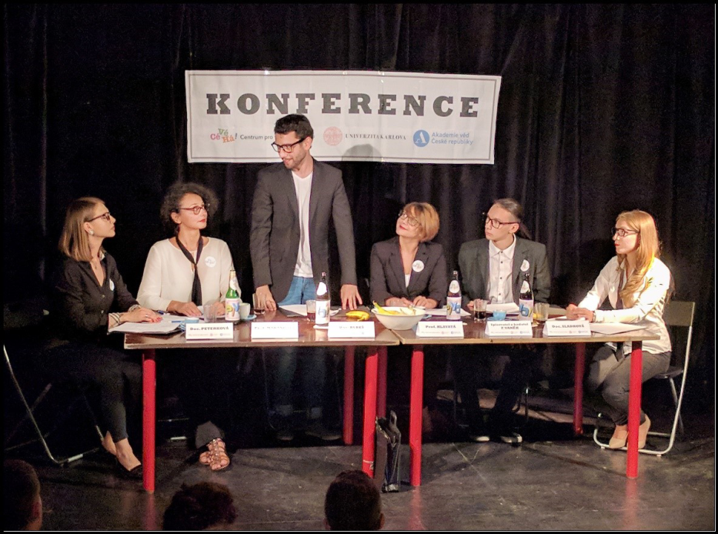
Divadlo jako způsob studentského sebevyjádření
Jednou z tvůrčích – a současně také zábavných
– možností, jak si lépe osvojit český jazyk s
jeho zvláštnostmi, jak proniknout do jeho
významové komplikovanosti, ale i komiky či
groteskna, představuje naše studentské
divadlo…
Na nejnovější divadelní představení se můžete podívat online
https://www.youtube.com/watch?v=EY8PNSIVqyc&fbclid=IwAR3OWboa_enhhAfMtgE7RcYmIbuZthi5v9Pa6Kq1jZGa-T5Ok8fBqfCTqd8

Slide 30
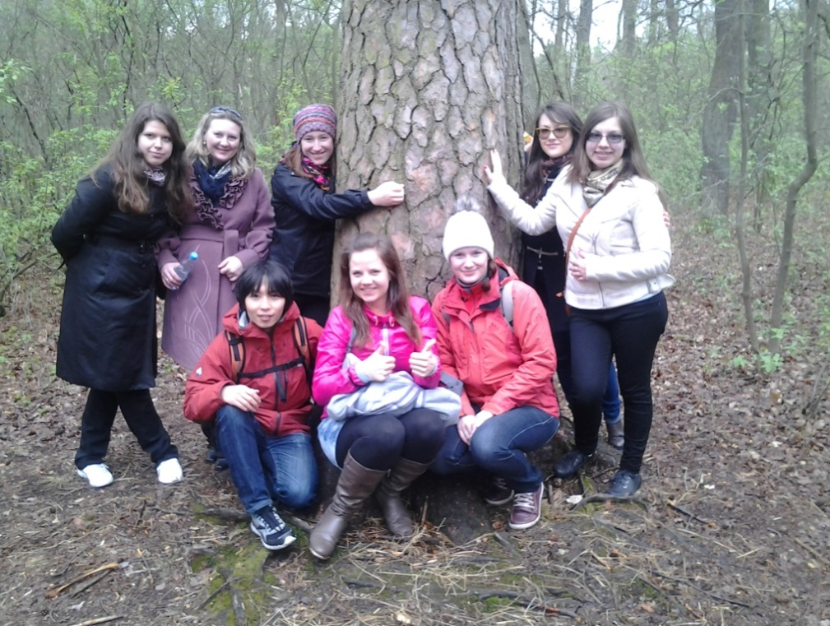
Za literaturou do terénu…
Literární text je vždy spojen s
určitým prostorem: buď byl na
určitém místě napsán nebo určité
místo tematizuje…
Stalo se již tradicí na ÚBS podnikat
výlety a vycházky na místa, která
jsou spojená s určitými autory a
jejich texty.
Například jezdíme do Kerska, do
kraje Bohumila Hrabala, kde čteme
jeho texty…

Slide 31
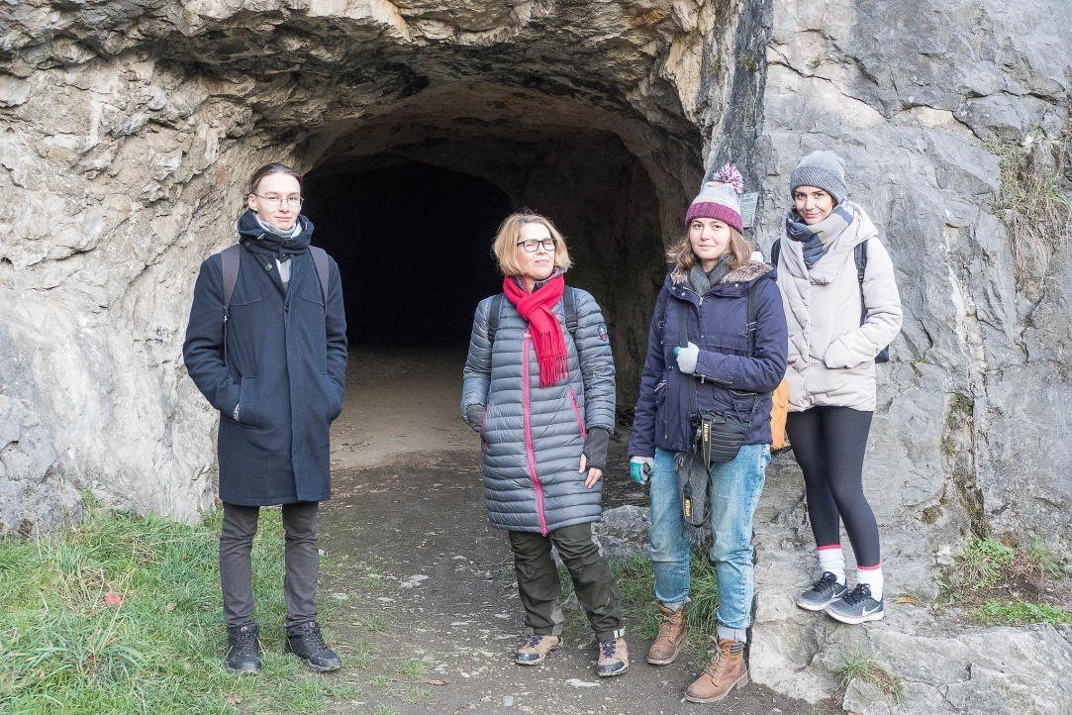
…ale také putování Českým krasem…
Naše výprava po stopách svatého
Ivana nás také přivedla do
Českého krasu, do kraje u řeky
Berounky, do kraje skal, roklí a
opuštěných lomů…, a tak jsme si
nemohli nechat ujít dobrodružnou
výpravu do temna starých štol…

Slide 32
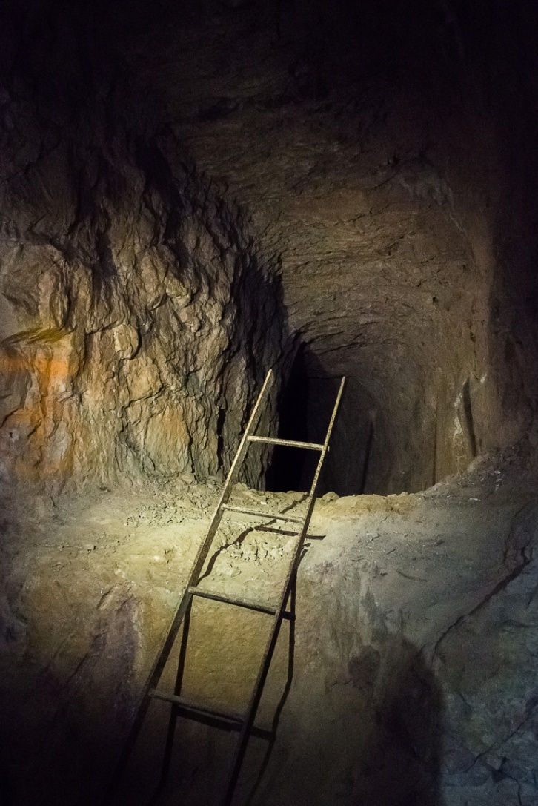
…a když už chceme skutečné dobrodružství, pak…
… se vypravíme do labyrintu
podzemních chodeb a štol nedaleko
Karlštejna, do míst zvaných Malá a
Velká Amerika…
…do míst, kde kromě dobrodružství v
podzemí si také připomeneme jeden
specifický český subkulturní fenomén:
tramping a trampování…

Slide 33
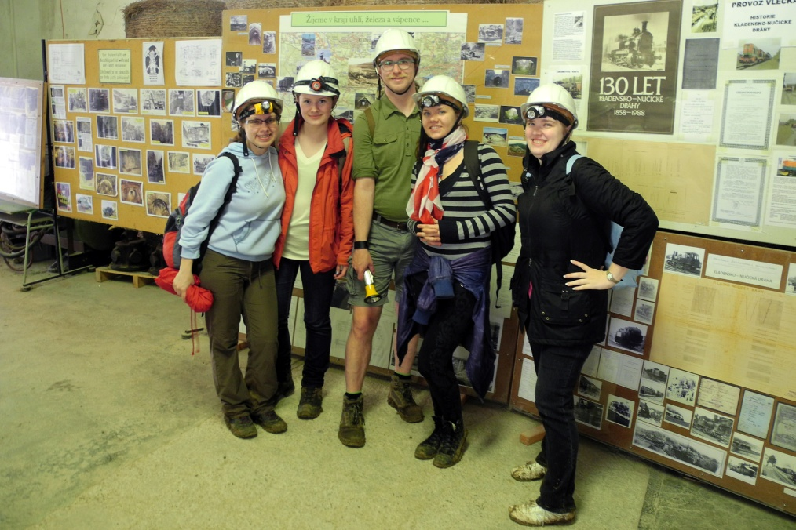
…občas se akademici mění ve speleology…
…, ano, někdy se z akademiků
proměňujeme v dobrodruhy a
speleology, a tak poznáváme naši
republiku i poněkud netradičně: z
podzemí…
… a jak je zřejmé, na naše literární
vycházky nechodíme vyzbrojeni
pouze knihami, občas je nutné
sáhnout i po dalším vybavení…

Slide 34
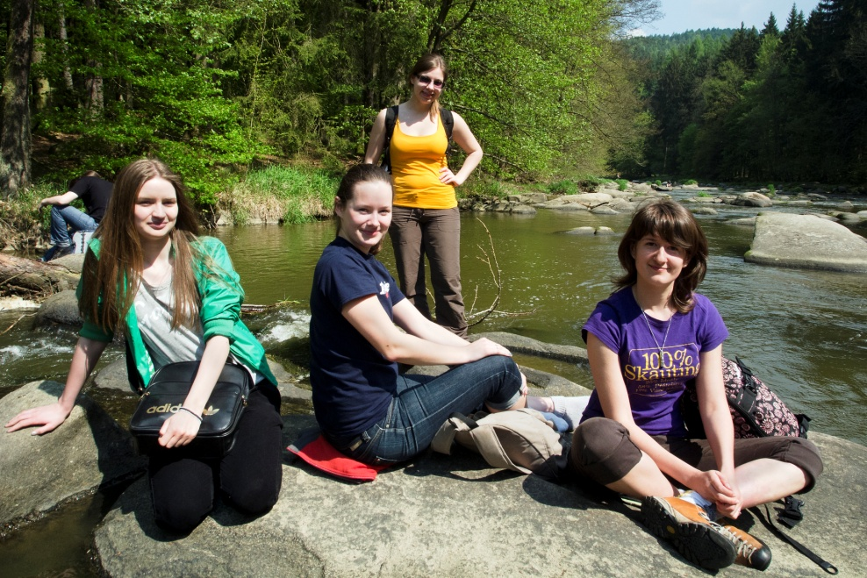
…ale také v poutníky romantickou českou krajinou…
Ale neláká nás jen temné podzemí,
pochopitelně jsme mnohem častěji nad
zemí…, objevujeme zapadlá, divoká a
romantická místa, jako například
legendární Sluneční zátoku v
hlubokých lesích na řece Sázavě…
„Je to kraj lesů, kopců a skal. Divoký, liduprázdný
a zanedbaný, ale krásný! Středem se vine řeka,
místy jsou veliké balvany v řečisti s písečnými
břehy. Má jasnou a průzračnou vodu a čisté
dno....“ (J. Foglar: Hoši od Bobří řeky)

Slide 35
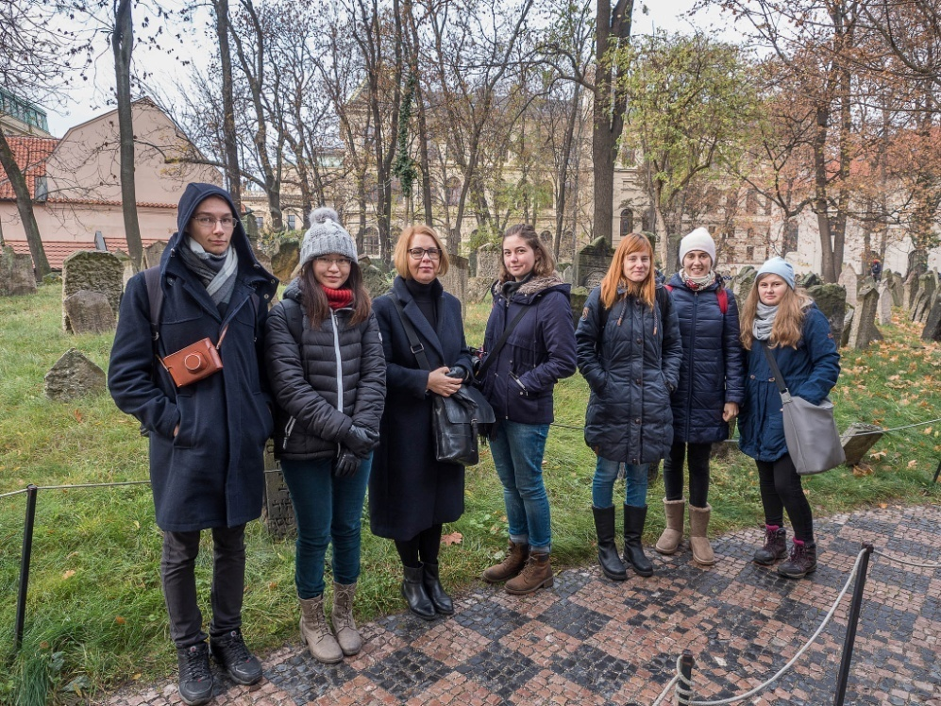
…ale nejčastěji kráčíme pražskými uličkami…
Nejčastěji ale procházíme Prahou,
bloudíme staropražskými uličkami,
navštívíme starý židovský hřbitov a
čteme báseň Avigdora Kari o
děsivém pogromu v pražském
Ghettu…
„Zlá rána postihla z Božího usouzení
Pragu, město korunní,
pět tisíc sto čtyřicet devět let po světa stvoření.
Ach, ty má ratolesti nejkrásnější, není tě již,
není!“
(Avigdor Kara: Všechno to neštěstí)

Slide 36
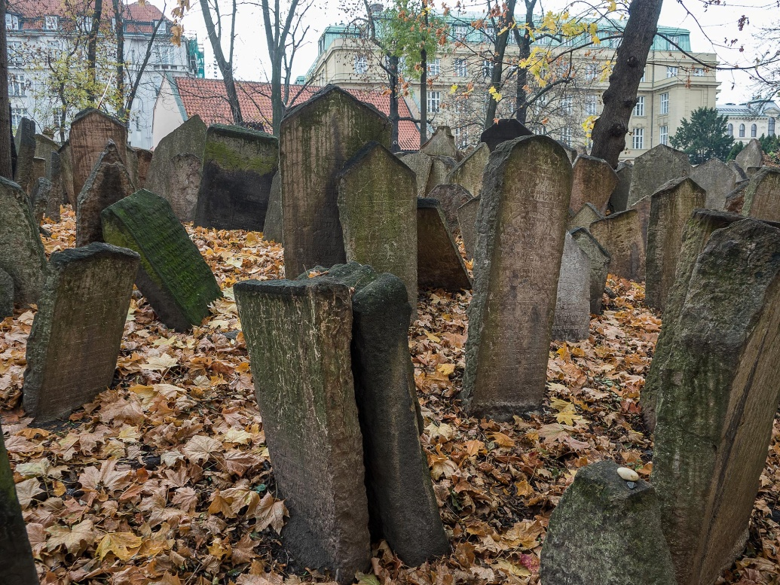
…za autory a texty Prahy…
…nebo nás Kampou provází
básník Vladimír Holan a
uzounkými uličkami prazvláštní
čtvrti Na Františku vzpomínky
spisovatele Gézy Včeličky…
„Jaká podivnost! Jaký nerozluštitelný,
tesklivý, přízračný stín! (…) Tápej, tápej,
náměsíčný, tamta čtyřhranná krabice, plná
záhady a děsivé prázdnoty, je kaplí Marie
z Magdaly! (…) Kamenné růžice a lístky
strnule mlčí… Prejzy, štěrk, pískovec a opuka
z mrtvých vstávají. Ze svých mrákot, ze svého
mlčení.“
(Géza Včelička: Pražské tajemství)

Slide 37
8. Studentský spolek bohemistů

Slide 38
Studentský spolek

Slide 39
Studentský spolek zahraničních bohemistů
SSZB byl založen studenty oboru bohemistiky pro cizince z ÚBN FF UK.
Spolek sdružuje studenty z celého světa, kteří se zajímají o český jazyk, literaturu a kulturu. Jako nerodilí mluvčí češtiny se setkáváme s řadou problémů při studiu a také z nového prostředí.

Slide 40
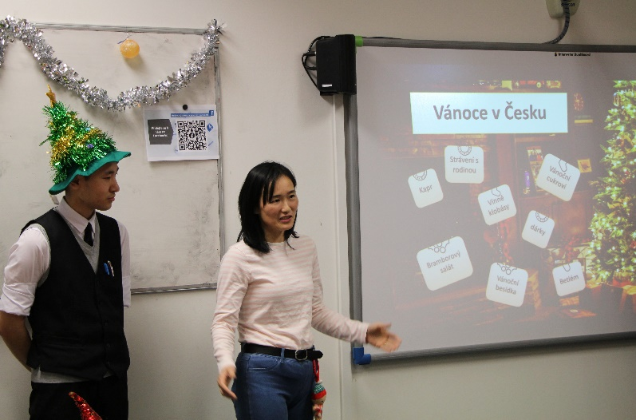
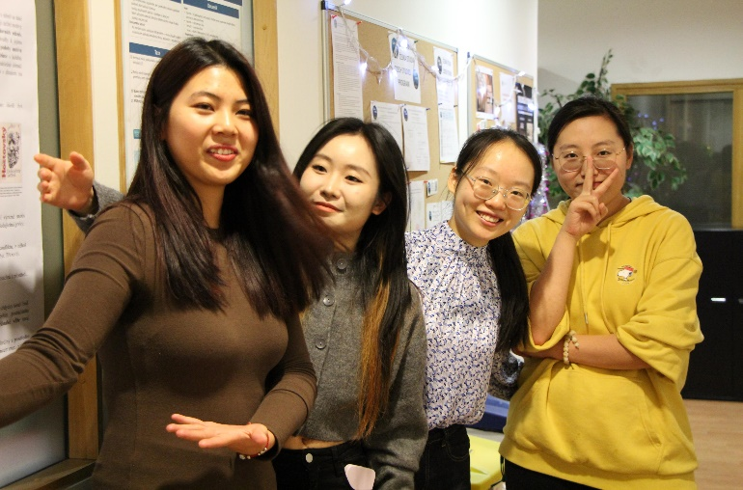
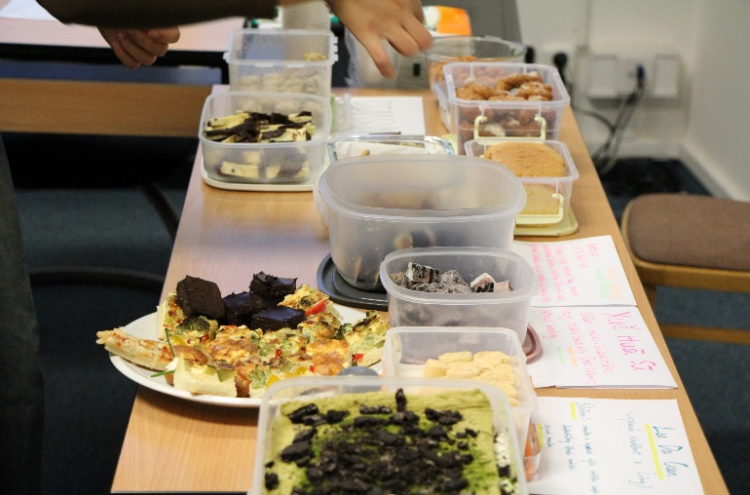
Vánoční večírek
Notes:
Proč to vše?

Slide 41
Prostor pro otázky

Slide 42
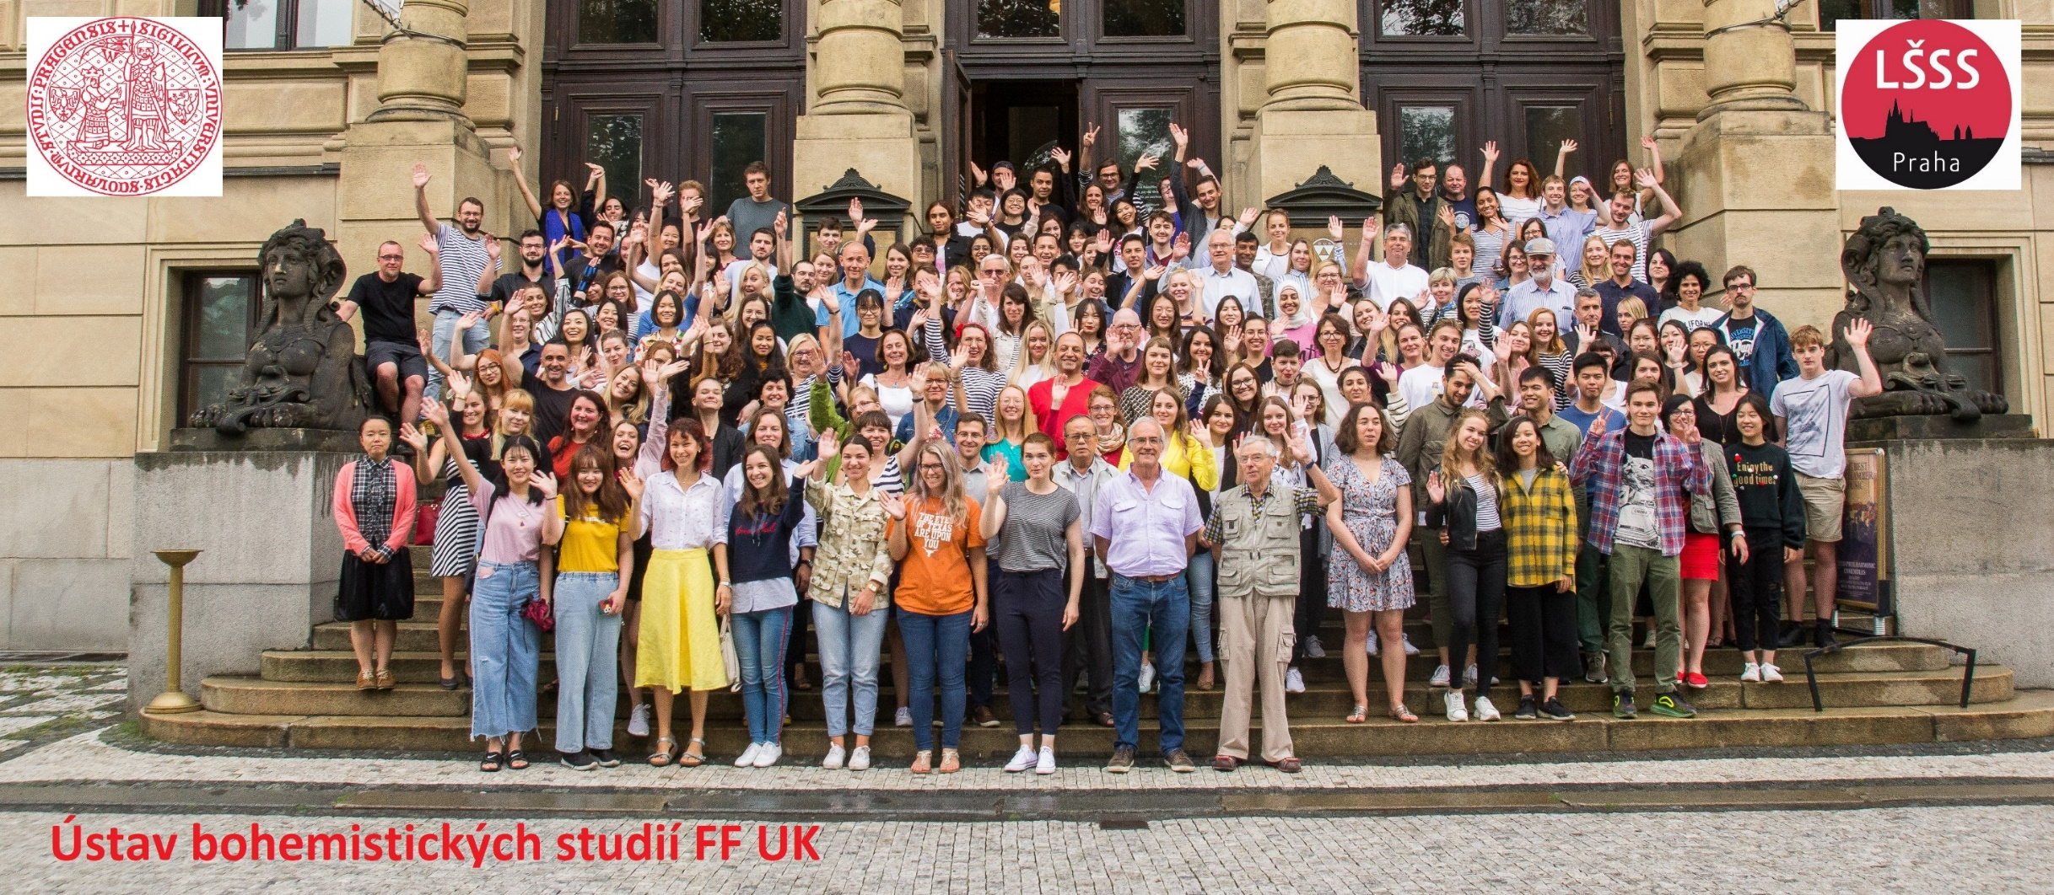
Přejeme vám úspěšnou přípravu na přijímací řízení a těšíme se na vás v následujícím akademickém roce!
Ústav bohemistiky pro cizince a komunikace neslyšících FF UK

